Slide 1
Présentation de la Direction Achats Groupe : mission, organisation et coordonnées
Mise à jour le 06 février 2022

Slide 2
Les principales missions de la Direction Achats Groupe
Réduire les coûts par les synergies et l’expertise achats
Apporter la connaissance du marché fournisseurs (innovation et gestion des risques)
Mener une démarche d’achats responsable
Piloter et sécuriser le processus achat Groupe

Slide 3
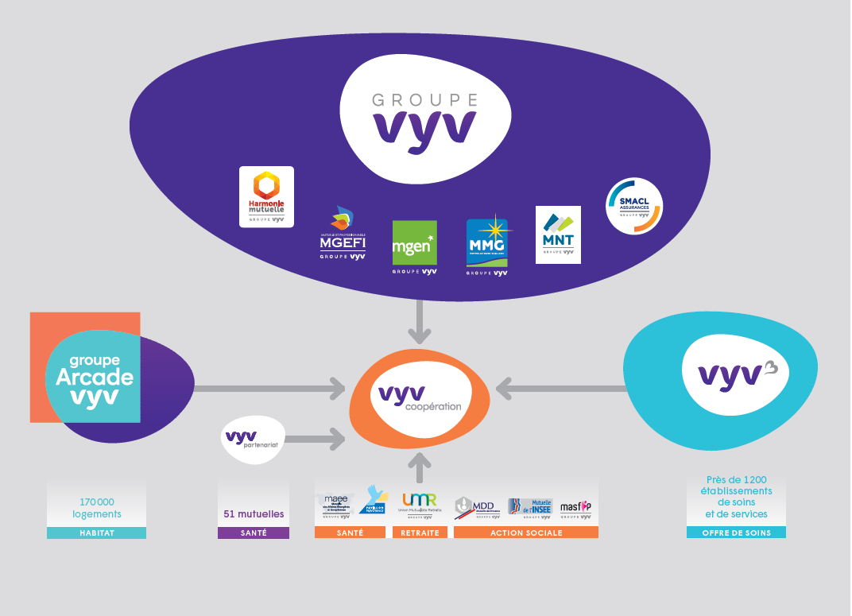
Périmètre d’intervention de la Direction Achats Groupe
La Direction des Achats Groupe couvre tous les domaines d’achats transverses,
La Direction des Achats Groupe couvre les domaines d’achats métiers,
à l’exception de quelques périmètres, notamment les achats spécifiques aux métiers de l'offre de soins et de services du Groupe VYV
La Direction des Achats Groupe a vocation à intervenir pour :
L’UMG VYV
Les Mutuelles Membres et entités appartenant à leurs Groupes
Groupe MGEN
MGEFI
MNT
Harmonie Mutuelle et ses entités (RMA, Mutex…)
MMG
SMACL
CHORUM
Leurs sociétés : SCI, SAS…
Leurs GIE informatiques
VYV 3 (L’Union faîtière des SSAM)
VYV Coopération (structure UGM)

Slide 4
Organisation de la Direction Sites, Services et Solutions
Direction de la transformation de l'innovation et des solutions partagées groupe (DTIPS)
Direction Sites, Services et Solutions
Direction Achats Groupe
Département Environnement Professionnel
Pilotage Projets données immobilière
Pôle Achats
Facilities & Immobilier
Gestion des sites VYV
Gestion des parcs auto
Pôle Achats
Prestations Intellectuelles & Sous-traitance Marketing & Communication
Pôle Achats
Informatique
Pôle Outils, Processus et Qualité Achat

Slide 5
Organisation détaillée de la Direction Achats Groupe au 06/02/2023
2+1
Outils, Processus et Qualité Achats
Achats VYV 3
Direction des Achats Groupe
Lien fonctionnel
Christelle HUBERT ( Responsable d’équipe) | 1
Edouard DELAMOTTE (Chef de projet SI Achat) | 1
Laetitia GESBERT (Alternante) | 1
Sarah McGIllicuddy ( Responsable)
Delphine Chourp ( Acheteur)
Valérie Desnoue (Acheteur IT)
Alexis Kuntzmann (Alternant)
Martine Sivrière-Lhommé | 1
Facilities et Immobilier
5+1
Prestations Intellectuelles,
S/T, Marketing & Communication
Informatique
5
5
Claude Louvigné (Responsable d’équipe) | 1
Béatrice Bondu (Acheteur) | 1
Claire Bannier (Acheteur) | 1
Hervé Lemonnier (Responsable d’équipe) | 1
Lucile Rossignol (Acheteur) en congés maternité remplacé par Maxime POLKOWNIK | 1
Sébastien Rouby (Acheteur) | 1
Ludivine Tanguy (Acheteur) | 1
Béatrice Roche-Bruyn (Acheteur) | 1
Vincent Wan Fung (Responsable d’équipe) | 1
Julie Drouet (Acheteur) | 1
Axel Menier (Acheteur) | 1
Mathieu Laloyau (Acheteur) | 1
Recrutement en cours | 1
Géraldine Pasquier (Acheteur) | 1
Caroline Leviédin ( Acheteur) | 1
Léonore Tellier (Alternant) | 1
Une organisation qui accompagne les entités sur les dossiers transverses comme sur les dossiers spécifiques métier pour mieux répondre aux enjeux et besoins des mutuelles.

Slide 6
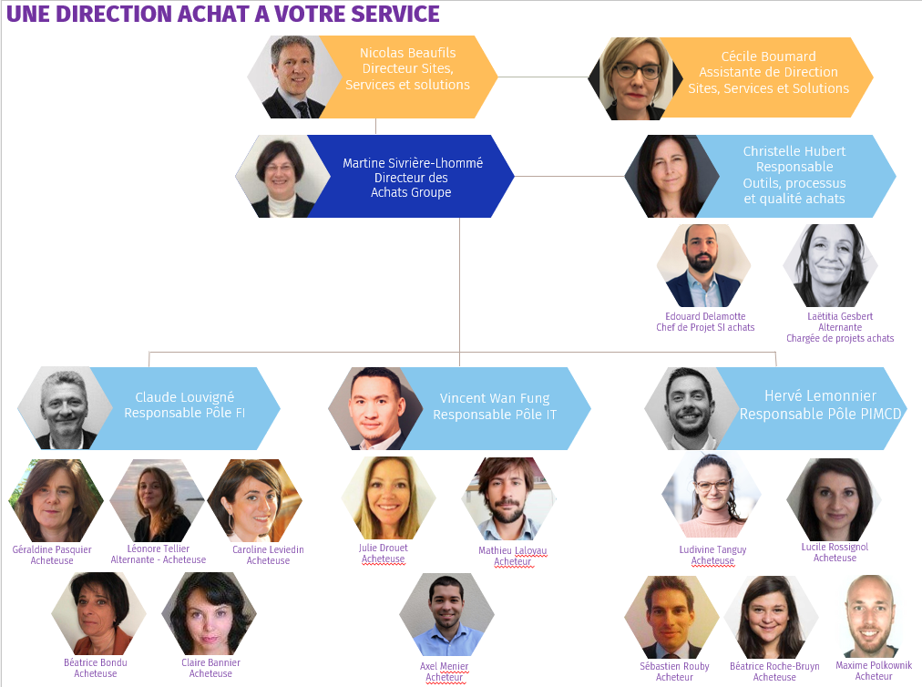

Slide 7
Coordonnées et répartition des missions par pôle
Direction Sites, Services et Solutions
Nicolas BEAUFILS : nicolas.beaufils@groupe-vyv.fr
02.41.96.81.50 / 06.30.20.70.66
Cécile BOUMARD : cecile.boumard@groupe-vyv.fr
02.85.30.48.26 / 06.24.93.56.68
Direction Achats Groupe
Martine Sivrière-Lhommé :
martine.sivriere-lhomme@groupe-vyv.fr
01.56.80.43.31 / 06.07.41.86.32
Pôle Outils, Processus et Qualité Achats
Christelle Hubert : christelle.hubert@groupe-vyv.fr
02.41.96.79.12 / 06.41.91.30.51
Edouard Delamotte: edouard.delamotte@groupe-vyv.fr
Laetitia Gesbert : laetitia.gesbert@groupe-vyv.fr

Slide 8
Pôle Achats Prestations intellectuelles & Sous-traitance
Marketing, Communication & Digital
Sébastien Rouby : sebastien.rouby@groupe-vyv.fr 01.56.80.44.28 / 07.87.33.12.91
Marketing, Communication & Digital
Béatrice Roche-Bruyn : beatrice.rochebuyn@groupe-vyv.fr
02.85.30.48.66
Marketing, Communication & Digital
Ludivine Tanguy : ludivine.tanguy@groupe-vyv.fr 02.85.30.48.66
Prestations intellectuelles
Hervé Lemonnier : herve.lemonnier@groupe-vyv.fr 02.41.96.81.38 / 06.19.60.78.60
Prestations intellectuelles & Sous-traitance
Marketing, Communication & Digital
Lucile Rossignol : lucile.rossignol@groupe-vyv.fr 01.56.80.43.68 / 06.48.00.75.97
Prestations intellectuelles
Maxime Polkownik : maxime.polkownik@groupe-vyv.fr
Prestations intellectuelles

Slide 9
Pôle Achats Facilities et Immobilier
Claude Louvigné : claude.louvigne@groupe-vyv.fr 01.56.80.42.98 / 06.03.20.41.60
Voyages et Déplacements
Flotte automobile
Assurances
Géraldine Pasquier : geraldine.pasquier@groupe-vyv.fr
02.41.96.83.21 / 07.85.69.06.21
Maintenance
Travaux
Béatrice Bondu : beatrice.bondu@groupe-vyv.fr 02.41.96.81.89 / 06.66.31.55.67
Frais Généraux (Mobilier, Fournitures, Petits matériels)
Prestations de services (Archivage/Stockage, Services postaux)
Léonore :
02.41.96.83.21 / 07.85.69.06.21
Maintenance
Travaux
Caroline Leviedin: caroline.leviedin@groupe-vyv.fr
01.56.80.42.65
Prestations immobilières
Mobilier sur mesure
Fluides, énergie
Travaux
Claire Bannier : claire.bannier@groupe-vyv.fr 02.41.96.81.83 / 06.73.32.23.75
Voyages et déplacements
Prestation de services (Propreté, Gardiennage, sécurité, Espaces verts, Accueil, Restauration)

Slide 10
Pôle Achats Informatiques
Vincent Wan Fung : vincent.wanfung@groupe-vyv.fr 01.56.80.45.81 / 06.40.82.41.26
Logiciels et progiciels
Services IT
Prestations intellectuelles informatiques
Julie Drouet : julie.drouet@groupe-vyv.fr 01.56.80.43.59 / 06.76.44.27.29
Matériels
Logiciels et progiciels
Services IT
Telecom
Axel Menier: guillaume.duchamp@groupe-vyv.fr 01.56.80.44.19 / 07.87.35.09.72
Logiciels et progiciels
Services IT
Prestations intellectuelles informatiques
Telecom
Mathieu Laloyau: mathieu.laloyau@groupe-vyv.fr
01.56.80.45.78/ 06.37.74.03.36
Prestations intellectuelles informatiques
Logiciels et progiciels
Services IT

Slide 11
Annexes

Slide 12
Localisation actuelle/cible des collaborateurs de la Direction
Achats
8
Achats
10
Nom | Prénom | Entité Groupe d’origine
SIVRIERE LHOMME | Martine | MGEN
LOUVIGNE | Claude | MNT
DROUET | Julie | -
WAN FUNG | Vincent | -
LALOYAU | Mathieu | -
LEVIEDIN | Caroline | -
MENIER | Axel | -
DELAMOTTE | Edouard | -
Nom | Prénom | Entité Groupe d’origine
BANNIER | Claire | HM
BONDU | Béatrice | HM
HUBERT | Christelle | HM
LEMONNIER ROSSIGNOL | Hervé Lucile | HM -
TANGUY Ludivine |  | -
ROCHE-BRUYN Béatrice |  | -
ROUBY Sébastien |  | -
PASQUIER | Géraldine | -
GESBERT | Laetitia | -
Dunkerque
Béthune
Lille
Lens
Maubeuge
Laon
Valenciennes
Le Havre
Rouen
Amiens
Charleville-Mézières
Caen
Cergy
Beauvais
Metz
Saint-Lô
Evreux
Paris
Châlons-en-Champagne
Brest
Saint-Brieuc
Alençon
Paris
Bar-le-Duc
Nancy
Strasbourg
Quimper
Rennes
Le Mans
Melun
Troyes
Chaumont
Lorient
Laval
Epinal
Angers
Auxerre
Vesoul
Mulhouse
Nantes
Tours
Blois
Dijon
Montbéliard
Angers
Châteauroux
Bourges
Besançon
La-Roche-sur-Yon
Nevers
Guéret
Moulins
Mâcon
Lons-le-Saunier
La Rochelle
Limoges
Bourg-en-Bresse
Sites, Services et Solutions
2
Clermont-Ferrand
Lyon
Annecy
Angoulême
Tulle
Saint-Étienne
Chambéry
Nom | Prénom | Entité Groupe d’origine
BEAUFILS BOUMARD | Nicolas Cécile | HM HM
Bordeaux
Périgueux
Aurillac
Le Puy-en-Velay
Valence
Grenoble
Agen
Cahors
Mende
Privas
Gap
Rodez
Digne-les-Bains
Montauban
Albi
Nîmes
Avignon
Mont-de-Marsan
Auch
Nice
Bayonne
Pau
Toulouse
Marseille
Biarritz
Montpellier
Carcassonne
Toulon
Bastia
Tarbes
Foix
Perpignan
Ajaccio

Slide 13
Segmentation transverse des achats Groupe
Domaines d’achats | Familles
Services aux sites et aux occupants/ facilities | Frais généraux (mobilier tertiaire, fournitures…) Voyages & Déplacements (agences de voyages, transports de personnes, hôtels, cartes logées, LLD, LCD, taxis, carburant, péage…) Prestations de services (nettoyage tertiaire, archivage, stockage, gardiennage/sécurité, espaces verts, accueil…) Affranchissement et courrier (La Poste, navettes, machines à affranchir…) Restauration (collective, traiteur, chèque déjeuner, …) Assurances (RC Pro, flotte auto, auto-mission, travaux…)
Marketing et Communication | Biens / produits (imprimeurs, routeurs, imprimés de gestion, objets pubs, supports de communication papier, cartes fidélisation clientèle….) Prestations Marketing/Com (agence de communication/marketing/ digital, achat d'espaces publicitaires, études et baromètre, production audiovisuelle…) Evénementiel
Prestations intellectuelles & sous-traitance | Conseil et assistance opérationnelle métiers (hors SI et Communication) Formation, RH (recrutement, conseil RH, intérim…) Services financiers et bancaires (cartes affaires, affacturage, recouvrement/credit management, leasing…) Juridique Audit légal Sous-traitance de production (gestion, call centers...)
Immobilier | Gros œuvre (y compris terrassement, clos et couvert, voirie et réseaux divers…) Second œuvre Entretien et maintenance des bâtiments Aménagements mobiliers spécifiques Fluides / Energie Prestations immobilières (AMOA, MOE, architecte, bureaux de contrôles, géomètres….)
Informatique | Matériel & infrastructures (serveurs, réseaux…) Logiciels / progiciels Télécoms Services (maintenance, hébergement et exploitation, éditique de gestion infogérée, intégration logiciels…) Prestations informatiques (conseil, assistance technique, infogérance, centres de services, prestations d’intégration…)

